Slide 1
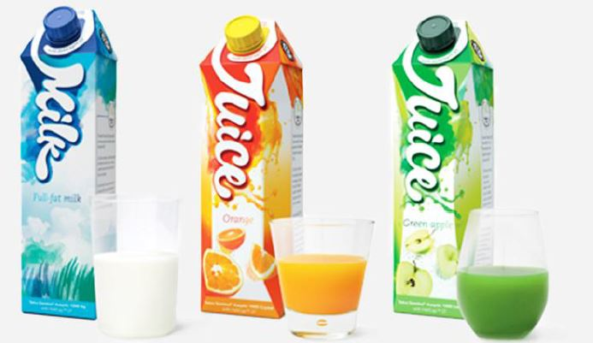
IL TETRAPAK
Carletti Fabio
Di Stazio Maria
Muzzi Sara
2A

Slide 2
Che cos’è il tetrapak
Il tetrapak è un contenitore ideato per il trasporto degli alimenti, garantendone lunga durata e protezione dagli agenti esterni.
Si tratta di un materiale altamente diffuso con cui vengono distribuiti e conservati prodotti come il latte , succhi di frutta , passate di pomodoro, salse , verdure ecc.

Slide 3
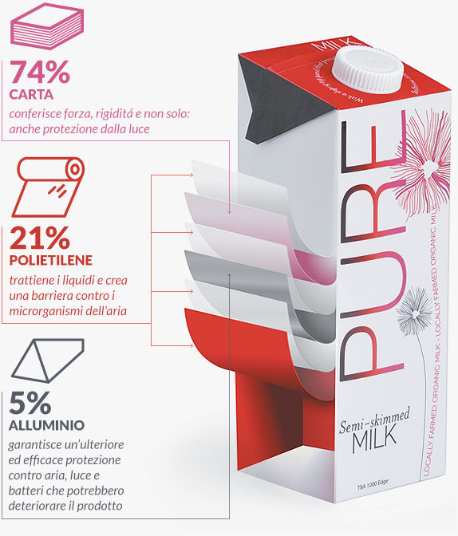
Tetrapak: com’è fatto
Per garantire il confezionamento duraturo nel tempo, Tetra Pak ha sviluppato uno speciale poliaccoppiato, ovvero un materiale che deriva dall’unione di diversi altri. Il tetrapak, infatti, è composto per la maggior parte da carta, quindi dal materiale plastico polietilene e da alluminio: quest’ultimo, grazie a un sottilissimo strato interno, protegge i contenuti sia dall’ossigeno che dalla luce.

Slide 4
COME VENGONO REALIZZATI?...
La carta utilizzata per la fabbricazione delle confezioni in Tetrapak viene realizzata utilizzando legno e cellulosa provenienti da foreste gestite secondo criteri di sostenibilità ambientale. Le parti in carta delle confezioni subiscono delle lavorazioni a caldo, senza l'impiego di collanti chimici, che permettono di unirle ad un foglio di alluminio e ad un sottile strato di polietilene, necessari per garantire l'impermeabilità del contenitore. I contenitori, vengono inviati senza passaggi intermedi al cliente in un'unica soluzione di trasporto.

Slide 5
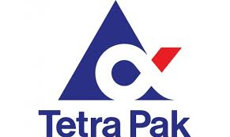
LA SUA STORIA
Il tetrapak nasce dall’omonima azienda svedese TetraPak , fondata nel 1951 con l’idea di perfezionare una tecnica di rivestimento plastico della carta .
Il nome deriva dalla riconoscibile forma di queste confezioni , ovvero i tetraedri di varie dimensioni.

Slide 6
DOVE BUTTARLO?...
Le modalità di raccolta del Tetra Pak variano da Comune a Comune.
In alcune città essi vengono raccolti insieme alla carta, in altre insieme alla plastica, sempre che all'interno di esse la raccolta differenziata di tale materiale sia attiva.

Slide 7
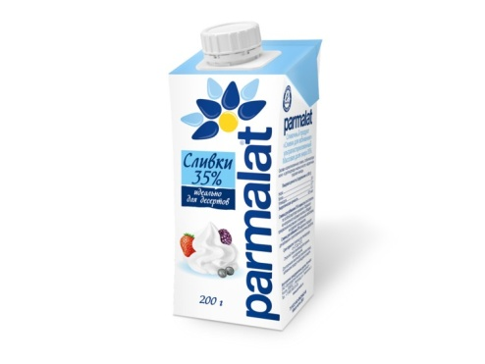
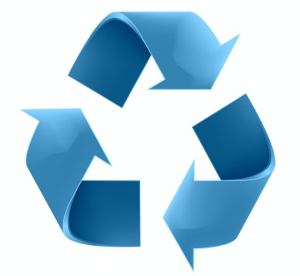
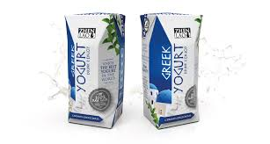
RICICLO
Ogni sua parte può essere del tutto riutilizzabile.
Nel 2014 , ad esempio , sono state 22.700 le tonnellate di confezioni raccolte in Italia , tutte avviate in percorsi di riciclo e riutilizzo .

Slide 8
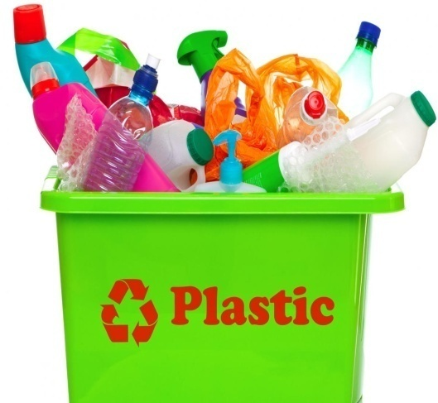
IL PROCEDIMENTO DEL RICICLO
I contenitori in Tetra Pak, una volta gettati nella apposita campana, vengono avviati alla separazione meccanica delle parti che li compongono. La carta verrà riciclata mentre le parti in polietilene ed alluminio verranno destinate agli impianti di rigenerazione della plastica. Dalle lavorazioni necessarie al recupero del Tetra Pak nasceranno due nuovi materiali:
1) La CARTAFRUTTA, derivante dal riciclo dei contenitori provenienti dalla raccolta differenziata, è una carta avana particolarmente adatta per la produzione di shopper e di cancelleria.
2) L' ECOALLENE, composto da polietilene e da una piccola percentuale di alluminio, è un materiale plastico e stampabile, impiegato nell’edilizia in promotional ed in bigiotteria.

Slide 9
https://www.youtube.com/watch?v=DmInc49y4tg

Slide 10
GRAZIE PER L’ATTENZIONE
EL TRIO I MEGLIO

